Slide 1
SCRUM OVERVIEW PART 1

Slide 2

Agenda
Scrum Roles
Artefacts
Useful links

Slide 3
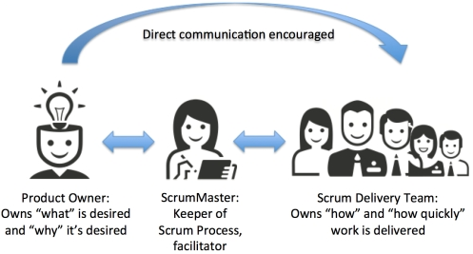
Scrum Roles
Notes:
У проекті Scrum існує три ролі; Не дозволяється визначати будь-які інші ролі, оскільки це шкідливо для єдності команди, і це не сумісно з Філософією Scrum.
Команда Scrum складається з наступних трьох ролей:
Product Owner - 1 людина на проект, денна чи часткова зайнятість, бізнес орієнтований.
Scrum Master - 1 особа, денна чи часткова зайнятість, Тренер та фахівець Scrum.
Development Team - від 3 до 9 осіб, повний робочий день (рекомендовано), фахівці.
Термін "команда Scrum" стосується всіх членів команди проекту. Члени команди Scrum, як правило, мають лише одну з трьох стандартних ролей Scrum. Можливий варіант, що одна особа буде призначена для більш ніж однієї стандартної ролі, але не рекомендується. Інші особи також можуть брати участь у проекті, але вони не вважаються членами команди. Команда Scrum має дві суттєві характеристики: • Самоорганізованість: Група Scrum керує власними зусиллями, а не керує або керується іншими. • Крос-функціональні: Група Scrum володіє всіма необхідними знаннями та компетенціями, щоб виконати поставлену роботу без будь-якої допомоги з боку. Ці дві характеристики призначені для оптимізації гнучкості, творчості та продуктивності. Може знадобитися більше членів команди для великих проектів. У цьому випадку ми можемо використовувати кілька команд для одного продукту, і його називають Scaled Scrum. Scaled Scrum повинен дотримуйтесь всієї схеми Scrum.

Slide 4
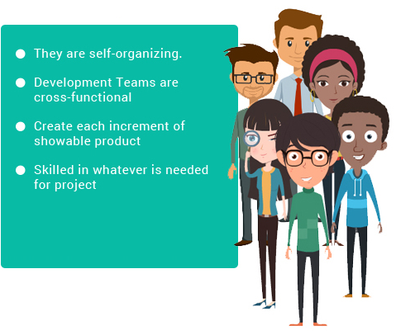
Development team
Notes:
Членами команди з розробники, спеціалісти в області застосування, які відповідають за доставку робочого продукту та управління власними зусиллями.
Вони повинні бути крос-функціональні; Будучи здатними робити від А до Я створення кожного товару Backlog продукту. Вони повинні бути самоорганізованими: знайти свій спосіб, а не отримувати замовлення. Вони повинні бути узгоджені з метою проекту, а не працювати сліпо. Завдання може бути призначене одному члену на весь спринт, але вся команда розробників несе відповідальність за це завдання; Жодна особа не має жодних завдань.
Група розробників доставляє кінцевий продукт проекту поетапно, як це визначено в Product Backlog.
Рекомендується, щоб члени Команди працювали на повний робочий день за єдиним проектом, щоб бути зосередженими та гнучкими. Склад групи розробників не повинен так часто змінюватися. Якщо є потреба змінювати членів команди, то ця зміна не повинна відбуватися під час тривалості Sprint. Зниження продуктивності при зміні складу команди відбудеться короткочасно.
Scrum в основному ефективний, коли є від 3 до 9 членів команди розробки.

Slide 5
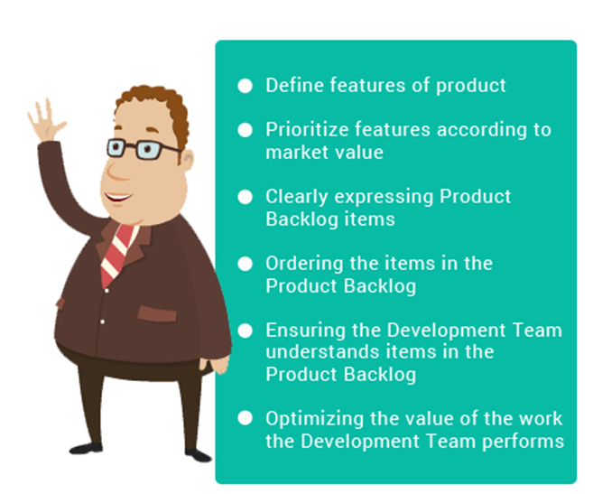
Product owner (PO)
Notes:
Кожному проекту потрібна людина, орієнтована на бізнес, спрямована на максимізацію вартості продукту і роботи команди розробників. У Scrum ця людина називається Product Owner (Власник продукту). Як правило він є людиною від компанії-постачальника, а не зовнішній замовник. Іншими словами, власник продукту НЕ є представником клієнта. Ця роль належить одній людині. Там може бути комітет, який відповідатиме за обов'язки
цієї ролі, але в такому випадку повинна бути одна особа, що представляє цей комітет і ми називаємо цю людину Власником продукту. Є лише один власник продукту, навіть якщо використовуючи Scaled Scrum з декількома командами.
Власникам продукту не потрібно знати про проект в області застосування; Вони зосереджені на бізнес-аспект. У проектах розробки програмного забезпечення, наприклад, Власникам продукту не потрібно бути самими розробниками; Їм просто потрібно трохи знати про розвиток і багато про те, як працює бізнес.
Власник продукту несе відповідальність за збиток продукту. Product Backlog – це пріоритетний список предметів (як правило, користувацьких історій), які споживач очікує від проекту; Це головний інструмент планування в Scrum. Власнику продукту несе відповідальність за те, що кожен елемент є зрозумілим для Scrum команди та інших зацікавлених сторін.
Власники продуктів повинні ефективно спілкуватися з клієнтом , і використовувати інформацію. Вони також оцінюють ефективність проекту, прогнозують дату завершення та роблять цю інформацію прозорою для всіх зацікавлених сторін.
Власники продуктів розуміють бізнес, тому вони можуть оцінювати кожен елемент, спираючись на його рентабельність інвестицій, а також будь-які інші фактори, які підходять для бізнес-точки зору проекту. Елементи будуть сортуватися за їхньою цінністю, чим вище вони перебувають у списку, тим швидше вони будуть розроблені командою розробників.
Вся організація має поважати рішення власника продукту, щоб проект був успішним. Ніхто не повинен намагатися переосмислювати ці рішення, і ніхто не повинен говорити команді розробників, який товар доставити, за винятком власника продукту. На рішення Власника продукту можуть впливати інші, але він / вона повинен мати остаточне рішення.
Власник продукту може делегувати частину своїх обов'язків (наприклад, підготувати перелік предметів для віддачі продукту) команді розробників, але залишатиметься за них відповідальним.
Пам'ятайте, що є лише один власник продукту, навіть у Scaled Scrum;

Slide 6
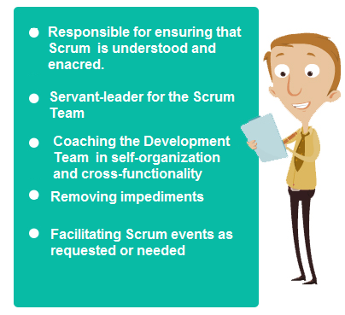
Scrum Master
Notes:
Scrum Masters є тими, хто повністю розуміє Scrum, і допомагає команді Scrum тренуючи їх і забезпечуючи правильне виконання всіх процесів Scrum. Scrum Master - це керівна посада, яка керує процесом Scrum, а не командою Scrum. Вона / він є лідером для команди Scrum.
Окрім того, що команда розробників розуміє та використовує Scrum правильно, Scrum Master також намагається усунути перешкоди команди розробників, допомагає проводити їхні події.
Scrum Masters також допомагають власникам продуктів, допомагаючи з пошуком різних технік, передачі інформації та підготовкою пов'язаних подій. Scrum Masters не обмежується командою Scrum, вони також повинні допомагати тим, хто не є командою Scrum, розуміти відповідну взаємодію з командою Scrum, щоб максимізувати значення, створене командою Scrum. Scrum Master зазвичай керує організацією, прагнучи адаптувати Scrum.
Можливо, щоб одна людина була як Scrum Master, так і членом команди розробників, хоча це і не рекомендується.

Slide 7
Artefacts
Product Backlog
Sprint Backlog
Story Points
Burndown chart
Scrum board
User Story
Velocity
DoD
Increment
Notes:
Артефакти Scrum призначені для підвищення прозорості інформації, пов'язаної з доставкою проекту, а також надають можливості для перевірки та адаптації. Вони є продуктами управління, корисними для створення спеціалізованого проекту.
У Scrum є три основні артефакти:
1. Product Backlog: упорядкований список всього, що необхідно зробити для реалізації продукту
2. Sprint Backlog: Вибрані елементи з Product Backlog для доставки через Sprint, а також завдання з доставки елементів та реалізації Sprint цілі
3. Increment: набір усіх елементів Backlog, виконаних до цього часу в проекті
І це додаткові поняття, пов'язані з артефактами:
• Визначення "Готово": спільне розуміння того, що означає, що частина роботи вважається завершеною
• Моніторинг прогресу в досягненні цілі: вимірювання ефективності та прогноз для всього проекту
• Моніторинг Sprint Прогресу: вимірювання продуктивності та прогнози на Sprint
• Швидкість: просте вимірювання середньої кількості робіт, що виконуються за кожний Sprint

Slide 8
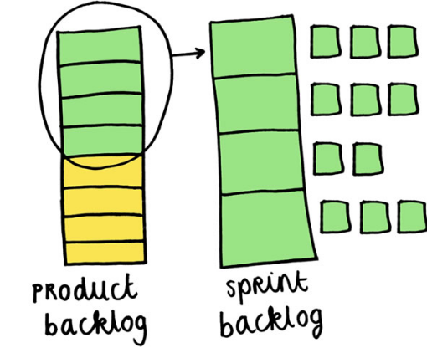
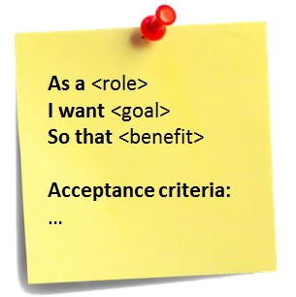
Artefacts
User Story
Notes:
"Backlog" - це замовлений список всього, що необхідно зробити для реалізації продукту; Іншими словами, частини очікуваного кінцевого продукту (список побажань). Всі предмети описуються простою діловою мовою (нетехнічні), і всі вони є доступні кожному зацікавленому учаснику. Вони також повинні бути незалежними один від одного. Кожна вимога та кожна зміна в проекті відображатиметься в Product Backlog
Накопичувальний продукт динамічно змінюється і покращується; Це ніколи не завершується. Перший Sprint стартує, як тільки буде достатньо елементів у Product Backlog.
Власник продукту встановлює ряд факторів для визначення вартості кожного елемента для бізнесу (замовника). Рентабельність інвестицій, як правило, є одним з факторів. Всі ці фактори будуть узагальнені у вартості бізнесу (значення).
Елементи Product Backlog упорядковані залежно від їх значення, таким чином, що чим вище товар, тим швидше це буде доставлено командою розробників. Оскільки елементи, розташовані у верхній частині Product Backlog, будуть доставлені швидше, вони також будуть більш детальними та чіткішими порівняно з нижчими позиціями.
Кожен продукт має оцінку роботи. Ці оцінки виконуються виключно командою розробників і використовуються в порівнянні з можливостями команди розробників в одному Sprint для визначення кількості елементів, які будуть обрані для певного спрінта. Додаткову інформацію можна додати до кожного елемента, щоб допомогти команді Scrum взяти під контроль.
Команда Scrum повинна додавати деталі, оцінки та замовлення до елементів Backlog об'єктів, які повністю проходять через проект, який називається Backlog refinement. Він не повинен споживати більше 10% часу розвитку команди.
Заповнюється Product Backlog на основі обговорення, а не документації. Елементи, які містить Backlog повинні бути зрозумілими для нетехнічних учасників.
Зворотний зразок продукту є представленням обсягу кінцевого продукту, і, отже, має бути лише один вихідний продукт, незалежно від того, скільки Scrum-команд працюють над проектом. Для цього єдиного поняття також потрібна одна відповідальна особа, тому є лише один власник продукту.
Sprint Backlog створюється під час Sprint Planning , який є першим заходом під час спрінта. Під час планування спрінта команда Scrum працює, щоб сформувати Sprint Backlog, який складається з наступного:
• Кількість елементів, вибраних з верхньої частини, на основі їх розрахунку та орієнтовна потужність команди розробників
• Детальний план постачання предметів та реалізації цілі Sprint під час Sprint (завдання)
Елементи Sprint Backlog і ціль спрінта не змінюються після планування, а команда розробників зосереджується на досягненні "Done".

Slide 9
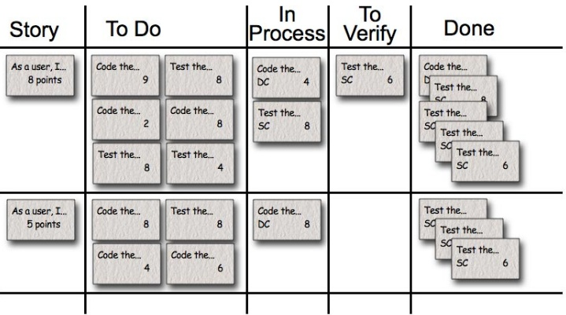
Artefacts

Slide 10
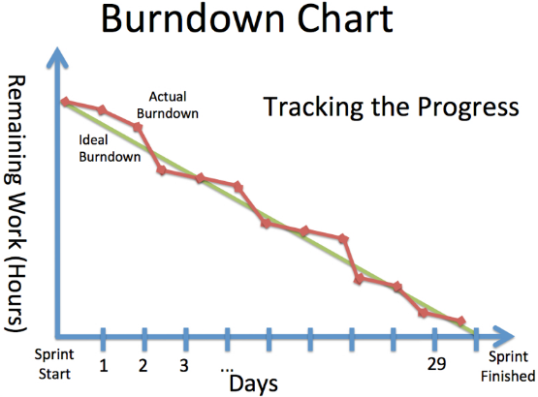
Artefacts
Empirical process

Slide 11
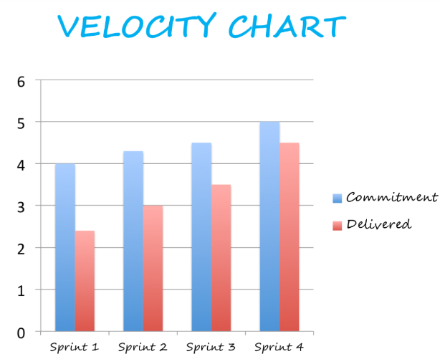
Artefacts
Empirical process

Slide 12
Useful links
Empirical process

Slide 13

Empirical process

